Slide 1
Bootstrap 드롭다운과 네비게이션
쉽고 빠른 웹 프레임워크

Slide 2
Bootstrap 드롭다운 메뉴(Dropdown Menu)
드롭다운 만들기
<div class=“dropdown”> </div>
드롭다운 메뉴를 추가하기 위해서는 <a>나 <button>을 이용하고, 클래스 설정과 속성을 추가한다.
<a class=“dropdown-toggle” data-toggle="dropdown“> 또는
<button class=“dropdown-toggle” data-toggle="dropdown“> </button>
calss=“caret”은 화살표 아이콘(▼)을 생성하여 버튼이 드롭다운임을 표시한 다.
<span class=“caret”></span>
<ul>태그에 class=“dropdown-menu”를 추가하면 드롭다운 메뉴 완성
<ul class=“dropdown-menu”>

Slide 3
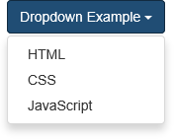
Bootstrap Dropdown Menu
<div class="container">
<h2>Dropdowns</h2>
<div class="dropdown">
dropup으로 수정하여 실행하면
위쪽으로 메뉴가 열린다.
<button class="btn btn-primary dropdown-toggle" type="button" data- toggle="dropdown">Dropdown Example
<span class="caret"></span></button>
<ul class="dropdown-menu">
<li><a href="#">HTML</a></li>
<li><a href="#">CSS</a></li>
<li><a href="#">JavaScript</a></li>
</ul>
</div>
</div>

Slide 4
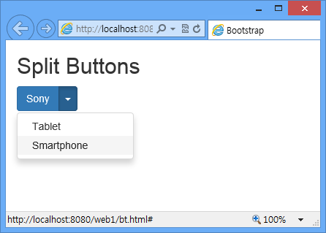
Bootstrap 드롭다운 버튼(Dropdown Button)과 비교
<div class="container">
<h2>Split Buttons</h2>
<div class="btn-group">
<a class="btn btn-primary">Sony</a>
<a class="btn btn-primary dropdown-toggle" data-toggle="dropdown">
<span class="caret"></span>
</a>
<ul class="dropdown-menu">
<li><a href="#">Tablet</a></li>
<li><a href="#">Smartphone</a></li>
</ul>
</div>
</div>

Slide 5
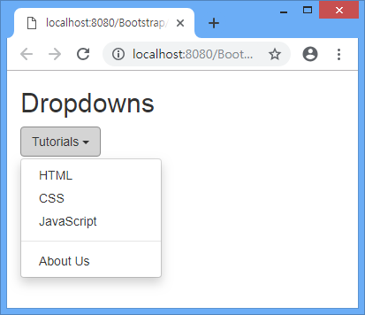
Dropdown Divider
<h2>Dropdowns</h2>
<div class="dropdown">
<button class="btn btn-default dropdown-toggle" data-toggle="dropdown"> Tutorials <span class="caret"></span>
</button>
<ul class="dropdown-menu">
<li><a href="#">HTML</a></li>
<li><a href="#">CSS</a></li>
<li><a href="#">JavaScript</a></li>
<li class="divider"></li>
<li><a href="#">About Us</a></li>
</ul>
</div>

Slide 6
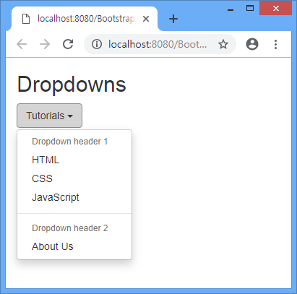
Dropdown Header
<h2>Dropdowns</h2>
<div class="dropdown">
<button class="btn btn-default dropdown-toggle" data-toggle="dropdown">
Tutorials<span class="caret"></span>
</button>
<ul class="dropdown-menu">
<li class="dropdown-header">Dropdown header 1</li>
<li><a href="#">HTML</a></li>
<li><a href="#">CSS</a></li>
<li><a href="#">JavaScript</a></li>
<li class="divider"></li>
<li class="dropdown-header">Dropdown header 2</li>
<li><a href="#">About Us</a></li>
</ul>
</div>

Slide 7
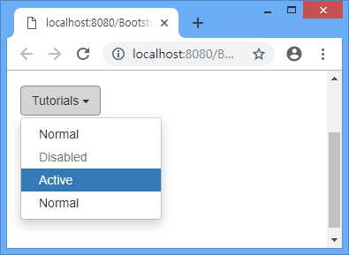
Disable and Active items
<div class="dropdown">
<button class="btn btn-default dropdown-toggle" data-toggle="dropdown">
Tutorials<span class="caret"></span>
</button>
<ul class="dropdown-menu">
<li><a href="#">Normal</a></li>
<li class="disabled"><a href="#">Disabled</a></li>
<li class="active"><a href="#">Active</a></li>
<li><a href="#">Normal</a></li>
</ul>
</div>

Slide 8
Bootstrap Collapse(컬랩스)
보이기/숨기기 효과
효과를 콘트롤하기 위한 요소로 <a>또는 <button>을 사용
속성 data-toggle="collapse”를 추가하고, data-target 속성에는 속성값으 로 id값을 준다.
<a>태그를 이용할 경우에는 data-target 속성 대신에 href 속성을 이용할 수 있다.
target이 되는 요소의 속성에는
class="collapse“ : 처음에 숨기기
class="collapse in“ : 처음에 보이기
Id값으로 컨트롤

Slide 9
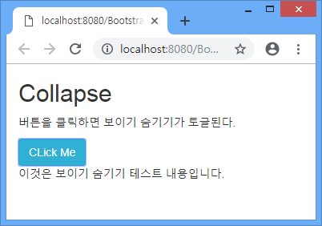
Bootstrap Collapse(컬랩스)
<h2>Collapse</h2>
<p>버튼을 클릭하면 보이기 숨기기가 토글된다.</p>
<button class="btn btn-info" data-toggle="collapse" data-target="#demo"> CLick Me</button>
<div id="demo" class="collapse">
이것은 보이기 숨기기 테스트 내용입니다.
</div>
#이 붙으면 id값을 의미한다.

Slide 10
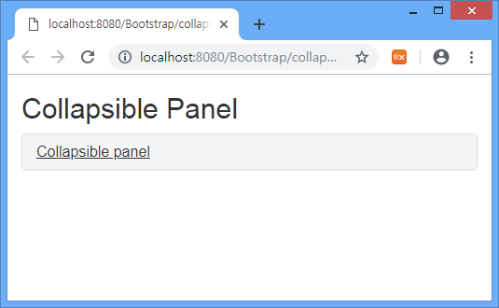
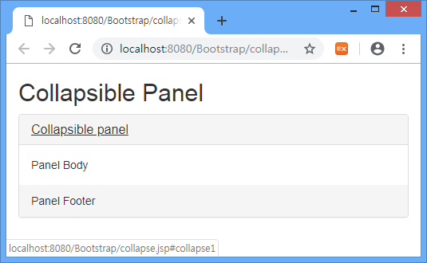
Bootstrap Collapse Panel
<h2>Collapsible Panel</h2>
<div class="panel-group">
<div class="panel panel-default">
<div class="panel-heading">
클릭
<a data-toggle="collapse" href="#collapse1">Collapsible panel</a>
</div>
<div id="collapse1" class="panel-collapse collapse"
<div class="panel-body">Panel Body</div>
<div class="panel-footer">Panel Footer</div>
</div>
</div>
</div>
>

Slide 11
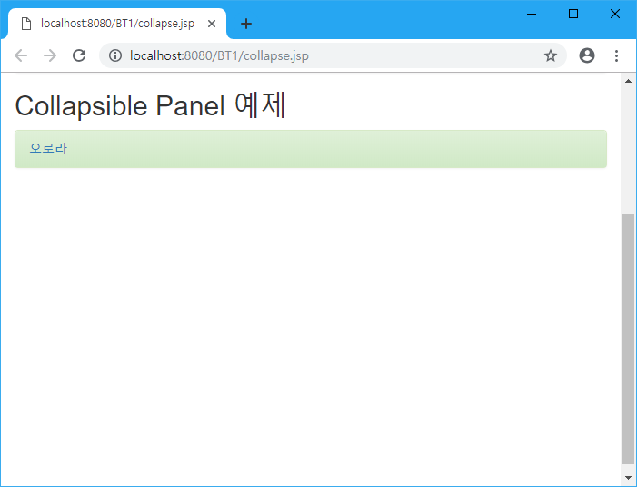
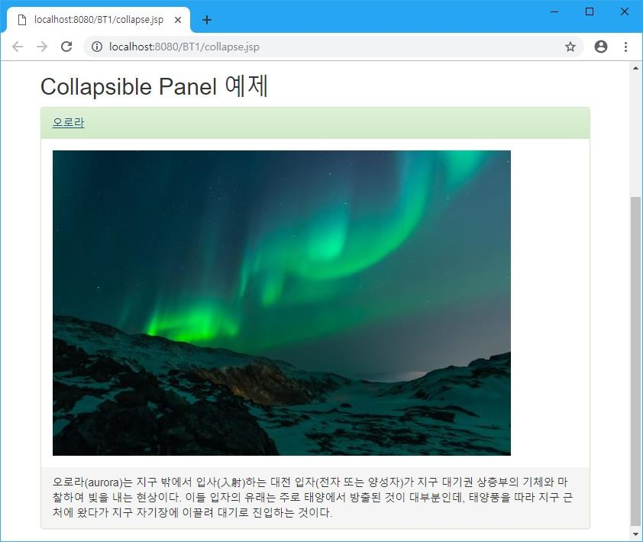
Collapsible Panel 예제

Slide 12
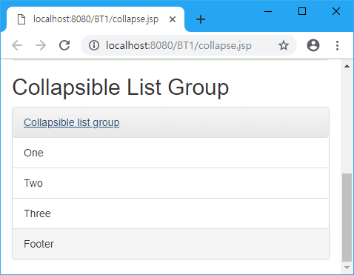
Collapsible List Group
<h2>Collapsible List Group</h2>
<div class="panel-group">
<div class="panel panel-default">
<div class="panel-heading">
<a data-toggle="collapse" href="#collapse_list">Collapsible list group</a>
</div>
<div id="collapse_list" class="panel-collapse collapse">
<ul class="list-group">
<li class="list-group-item">One</li>
<li class="list-group-item">Two</li>
<li class="list-group-item">Three</li>
</ul>
<div class="panel-footer">Footer</div>
</div>
</div>
</div>

Slide 13
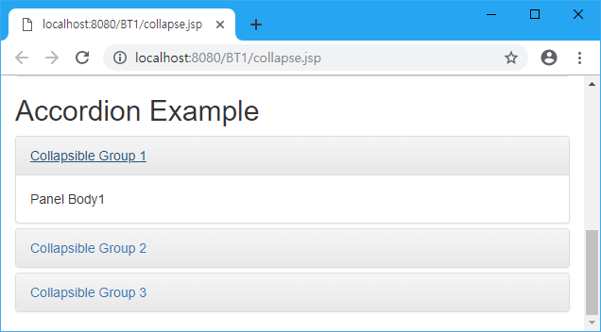
Accordion
판넬 그룹의 id를 정하고, data-parent속성에 id값을 정해주면, 모든 판넬들은 그룹 으로 설정되어 하나의 아이템이 보여지면 다른 아이템을 접힌다.
<div class="panel-group" id="accordion">
…
<a data-toggle="collapse" data-parent="#accordion" h
ref="#collapse-1">
…

Slide 14
Accordion 예제
<h2>Accordion Example</h2>
<div class="panel-group" id="accordion">
<div class="panel panel-default">
<div class="panel-heading">
<a data-toggle="collapse" data-parent="#accordion" href="#collapse-1">Collapsible Group 1</a>
</div>
<div id="collapse-1" class="panel-collapse collapse in">
<div class="panel-body"> Panel Body1 </div>
</div>
</div>
<div class="panel panel-default">
<div class="panel-heading">
<a data-toggle="collapse" data-parent="#accordion" href="#collapse-2">Collapsible Group 2</a>
</div>
<div id="collapse-2" class="panel-collapse collapse">
<div class="panel-body"> Panel Body2 </div>
</div>
</div>
<div class="panel panel-default">
<div class="panel-heading">
<a data-toggle="collapse" data-parent="#accordion" href="#collapse-3">Collapsible Group 3</a>
</div>
<div id="collapse-3" class="panel-collapse collapse">
<div class="panel-body"> Panel Body3 </div>
</div>
</div>
</div>

Slide 15
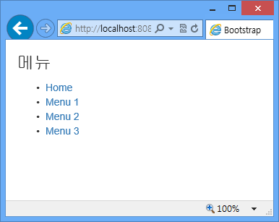
네비게이션
일반적인 메뉴 구성
<div class="container">
<h3>메뉴</h3>
<ul>
<li><a href="#">Home</a></li>
<li><a href="#">Menu 1</a></li>
<li><a href="#">Menu 2</a></li>
<li><a href="#">Menu 3</a></li>
</ul>
</div>

Slide 16
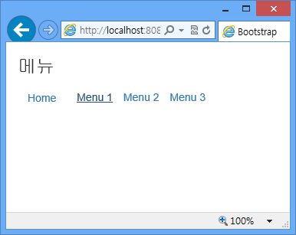
Bootstrap 네비게이션 inline
Inline 메뉴
<div class="container">
<h3>메뉴</h3>
<ul class="list-inline">
<li><a href="#">Home</a></li>
<li><a href="#">Menu 1</a></li>
<li><a href="#">Menu 2</a></li>
<li><a href="#">Menu 3</a></li>
</ul>
</div>

Slide 17
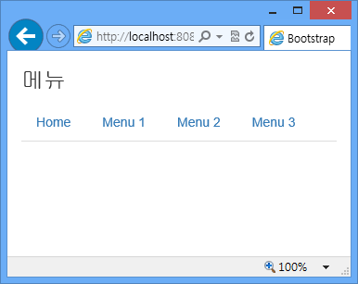
Bootstrap 네비게이션 tabs
Tabs 메뉴
◉ <li class="active">를 하면 메뉴가 선택
<div class="container">
<h3>메뉴</h3>
<ul class="nav nav-tabs">
<li><a href="#">Home</a></li>
<li><a href="#">Menu 1</a></li>
<li><a href="#">Menu 2</a></li>
<li><a href="#">Menu 3</a></li>
</ul>
</div>

Slide 18
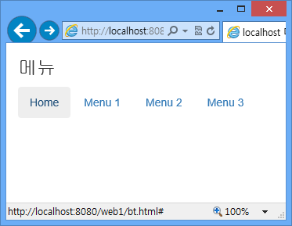
Bootstrap 네비게이션 pills
Pills 메뉴
◉ <li class="active">를 하면 메뉴가 선택
<div class="container">
<h3>메뉴</h3>
<ul class="nav nav-pills">
<li><a href="#">Home</a></li>
<li><a href="#">Menu 1</a></li>
<li><a href="#">Menu 2</a></li>
<li><a href="#">Menu 3</a></li>
</ul>
</div>

Slide 19
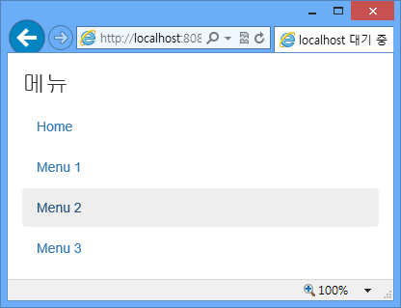
Bootstrap 네비게이션 stack
Stack 메뉴
◉ <li class="active">를 하면 메뉴가 선택
<div class="container">
<h3>메뉴</h3>
<ul class="nav nav-pills nav-stacked">
<li><a href="#">Home</a></li>
<li><a href="#">Menu 1</a></li>
<li><a href="#">Menu 2</a></li>
<li><a href="#">Menu 3</a></li>
</ul>
</div>

Slide 20
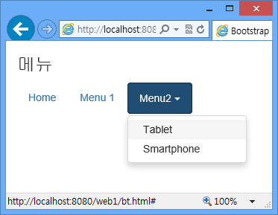
Bootstrap 네비게이션 드롭다운
<div class="container">
<h3>메뉴</h3>
<ul class="nav nav-pills">
<li><a href="#">Home</a></li>
<li><a href="#">Menu 1</a></li>
<li class="dropdown">
<a class="btn btn-primary dropdown-toggle" data-toggle="dropdown" href="#">Menu2
<span class="caret"></span>
</a>
<ul class="dropdown-menu">
<li><a href="#">Tablet</a></li>
사이에 추가
<li class="divider"></li>
추가하여 수정
<span class="glyphicon glyphicon-cloud"></span>
<li><a href="#">Smartphone</a></li>
</ul>
</ul>
</div>

